Slide 1
Глобальні виклики європейській безпеці

Slide 2
Сучасна система безпеки в Європі стикається з численними викликами, які мають як внутрішнє, так і зовнішнє походження. Глобалізація, посилення геополітичних суперечностей, зростання кількості неконвенційних загроз – усе це зумовлює необхідність адаптації існуючих механізмів забезпечення безпеки.

Slide 3
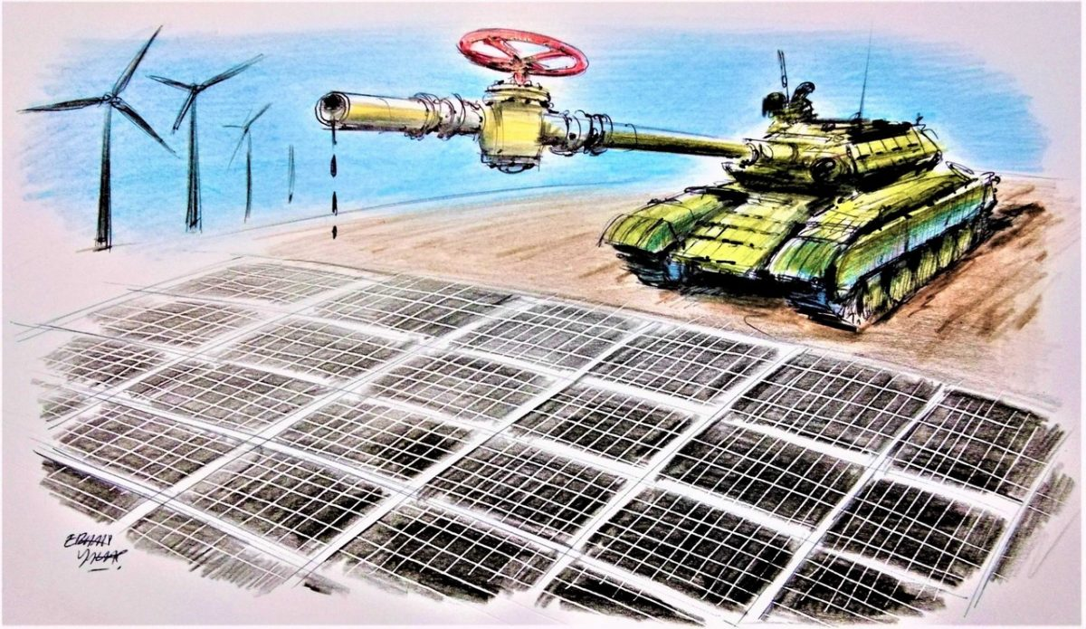
Ключові глобальні виклики європейській безпеці
Геополітичні виклики
Економічні виклики
Кліматичні зміни
Кіберзагрози та технологічна вразливість

Slide 4
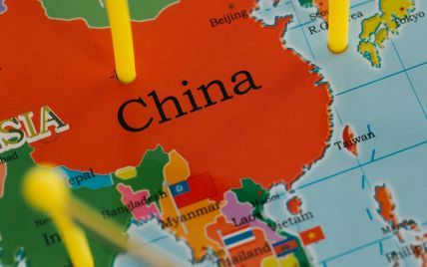
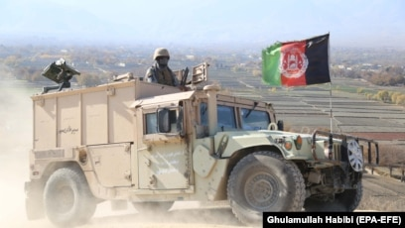
Геополітичні виклики
Російська агресія.
Війна Росії проти України стала найбільшою загрозою для європейської безпеки після завершення Холодної війни. Ця агресія порушує міжнародне право, спричиняє гуманітарну катастрофу та створює довгострокові ризики для стабільності в регіоні.
Китай як глобальний гравець.
Зростання впливу Китаю на європейські ринки та інфраструктуру викликає занепокоєння щодо стратегічної залежності ЄС від цієї країни.
Конфлікти на периферії Європи.
Зони конфлікту в регіонах Балкан, Кавказу, Близького Сходу та Північної Африки створюють дестабілізаційний ефект, що впливає на ЄС через міграцію, тероризм та економічні втрати.

Slide 5
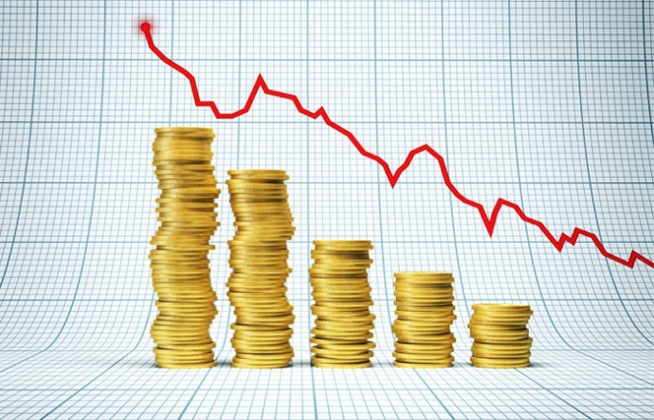
Економічні виклики
Енергетична залежність. Питання енергетичної безпеки загострилося через залежність від постачання природного газу та нафти з Росії.
Інфляція та економічні кризи.
Війна, пандемія COVID-19 та глобальні економічні рецесії вплинули на макроекономічну стабільність європейських країн.
Економічна нерівність між державами ЄС. Розрив між "старими" та "новими" членами ЄС
Економіки країн Західної Європи, таких як Німеччина чи Франція, залишаються значно сильнішими, ніж економіки Східної Європи (Польща, Угорщина, Румунія).
Міграційна криза та економічне навантаження
Понад 8 мільйонів біженців з України знайшли притулок у країнах ЄС після російської агресії. Це створює додаткові витрати на соціальні програми, житло, освіту та охорону здоров’я.
Міграція з Африки та Близького Сходу призводить до необхідності та проблем соціальної інтеграції великої кількості мігрантів і зростання соціальної напруги та підйом популістських партій.

Slide 6
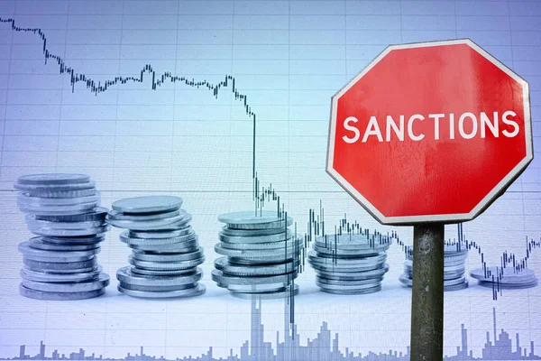
Економічні виклики
Економічна війна та санкції
Зниження поставок енергоресурсів і добрив. Переривання торговельних ланцюгів у сільському господарстві, промисловості та інших секторах.
Дефіцит стратегічних ресурсів
Європа залежить від імпорту рідкісноземельних металів, необхідних для виробництва.
Цифрова економіка та технологічна залежність
Європа поступається США і Китаю в розробці інноваційних технологій, таких як штучний інтелект і квантові обчислення.
Економічні втрати через зростання кібератак на фінансові та промислові системи ЄС.

Slide 7
Кліматичні зміни
Екстремальні погодні явища.
Зміна клімату призводить до частіших посух, повеней і лісових пожеж, що створює загрозу для інфраструктури, продовольчої безпеки та економіки.
Міграція через клімат.
Зміни клімату в регіонах Африки та Близького Сходу спричиняють масові міграційні потоки до Європи, збільшуючи соціальну напругу.

Slide 8
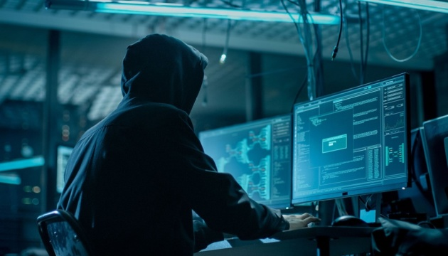
Кіберзагрози та технологічна вразливість
Кібератаки.
Зростання кількості атак на критичну інфраструктуру, банківські системи та державні установи ускладнює забезпечення національної безпеки.
Інформаційна війна.
Дезінформація та маніпуляція громадською думкою через соціальні мережі стають інструментами впливу для недружніх держав.

